Slide 1
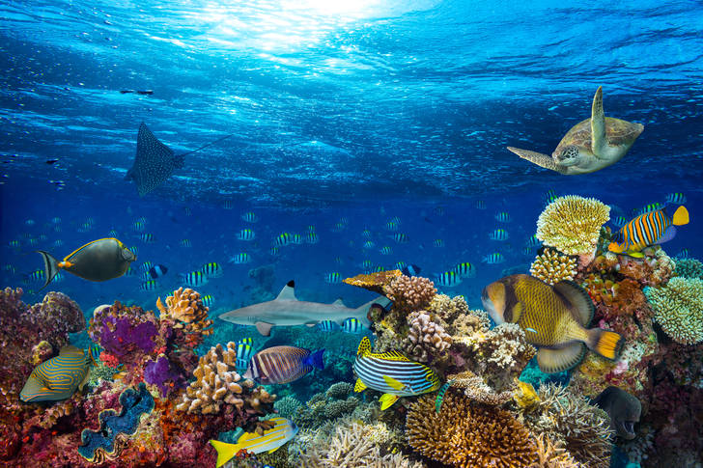
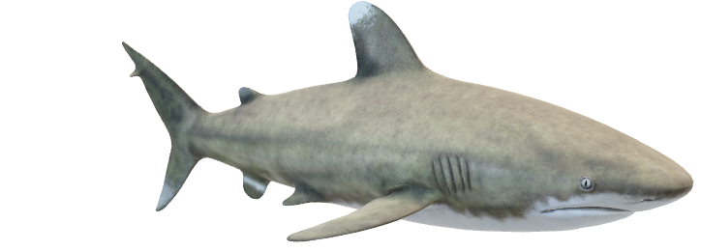
Plasty a Mikroplasty

Slide 2
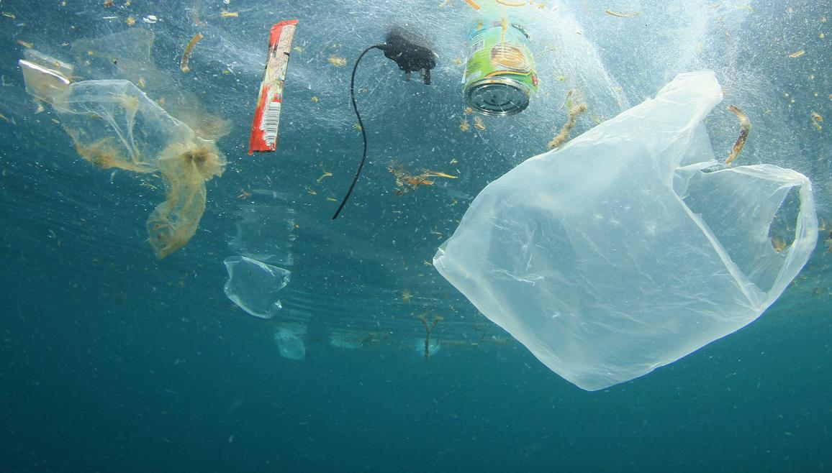
Co to jsou plasty a mikroplasty
Jsou to pevné plastové částice menší než 5 milimetrů
jsou nerozpustné ve vodě a biologicky nerozložitelné
Kvůli tomu jsou zdrojem znečištění nejen půdy, ale i moří a oceánů po celém světě

Slide 3
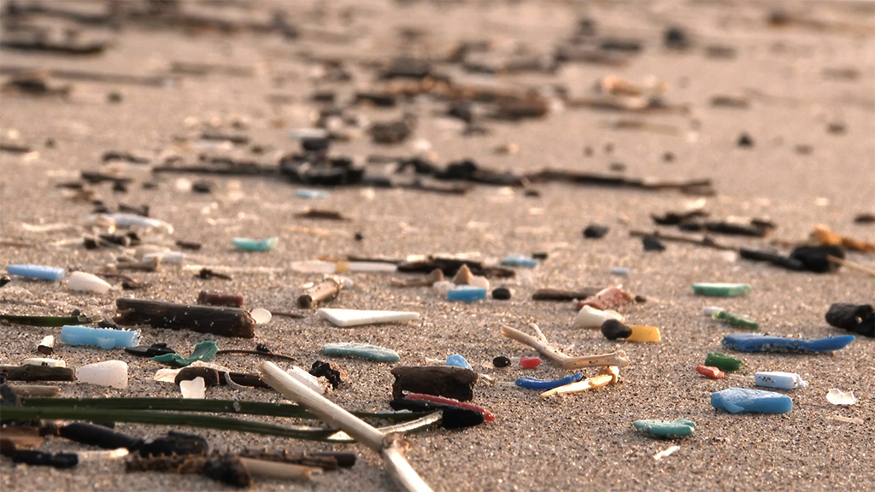
Co způsobují mikroplasty
Existuje řada studií poukazujících na to, že mikroplasty při vniknutí do plic vyvolávají zánětlivé reakce
Větší mikroplasty projdou tělem, ale menší se mohou dostat i do krve.
mikroplasty při vniknutí do plic vyvolávají zánětlivé reakce, projevující se dušností a kašlem

Slide 4
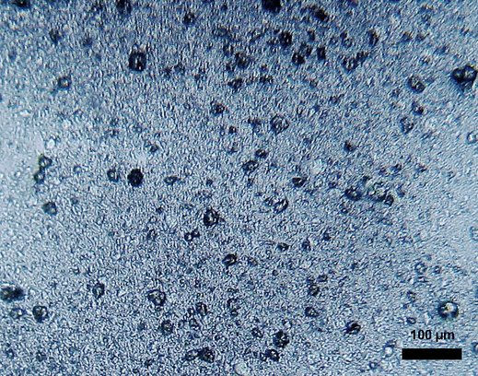
V čem všem jsou obsaženy mikroplasty
mikroplasty nalezneme například v zubních pastách, čisticí kosmetice, pracích prostředcích nebo v textilu
Dále jsou obsaženy v nátěrech a filtračních zařízeních
A samozřejmě v textilním průmyslu

Slide 5
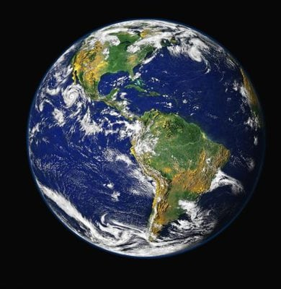
Kde se nachází
Mikroplasty se nacházejí ve všech složkách životního prostředí (ve vodě, v půdě i v ovzduší)
Byly nalezeny ve všech vodních ekosystémech, v mořích, oceánech, ale i v řekách, jezerech a nádržích, z nichž některé slouží jako zdroje pitné vody

Slide 6
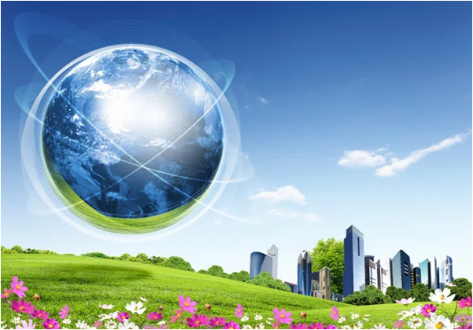
Prosím zachraňme zemi
.

